Slide 1

CHÀO MỪNG CÁC THẦY CÔ VỀ DỰ GIỜ
MÔN: TIẾNG VIỆT
Giáo viên: Phan Thị Xinh
Trường : Tiểu học An Thắng
Lớp : 3C

Slide 2










Slide 3


Trao đổi với bạn để trả lời câu hỏi: Em cảm thấy thế nào nếu phải xa ngôi nhà của mình nhiều ngày?

Slide 4

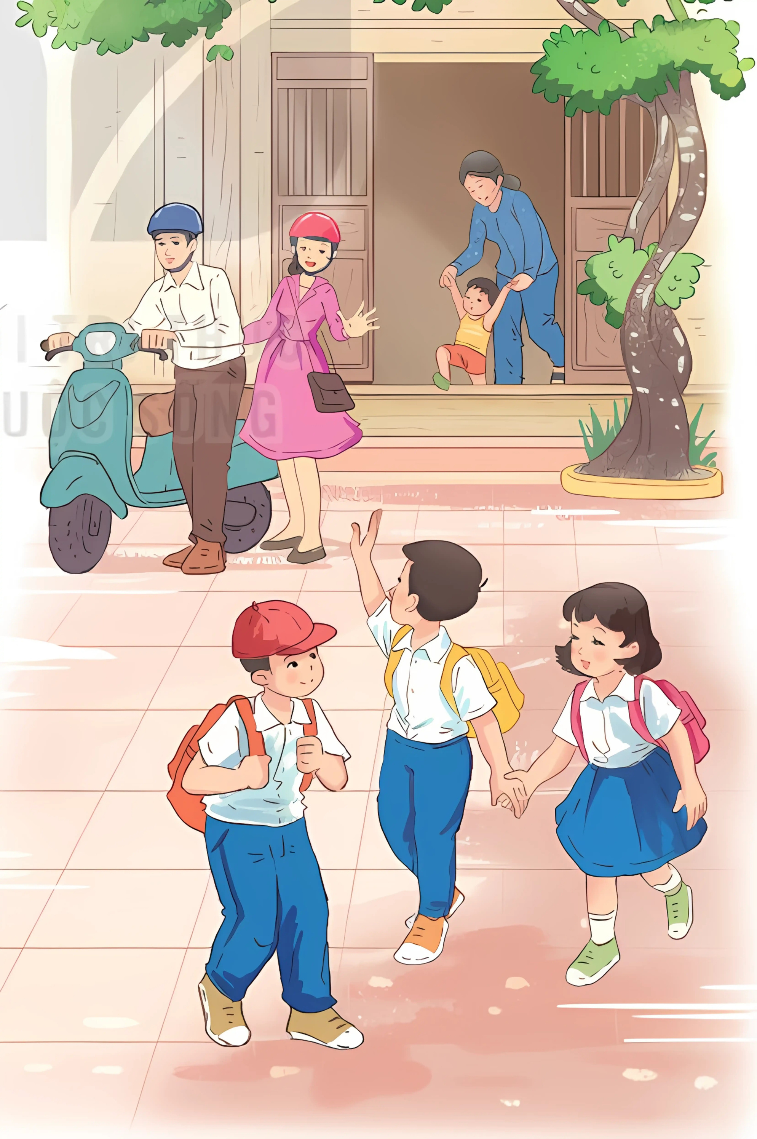



Slide 5






Slide 6


TAI NGHE
MẮT DÕI
TAY DÒ

Slide 7

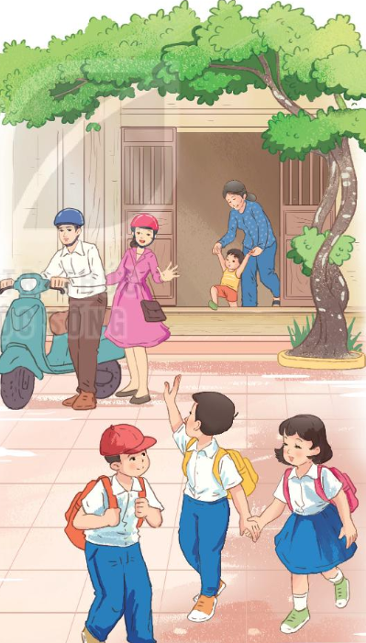
Ngưỡng cửa
Nơi ấy ai cũng quen
Ngay từ thời tấm bé
Khi tay bà, tay mẹ
Còn dắt vòng đi men.
Nơi bố mẹ ngày đêm
Lúc nào qua cũng vội
Nơi bạn bè chạy tới
Thường lúc nào cũng vui.
Nơi ấy đã đưa tôi
Buổi đầu tiên đến lớp
Nay con đường xa tắp
Vẫn đang chờ tôi đi.
Nơi ấy ngôi sao khuya
Soi vào trong giấc ngủ
Ngọn đèn khuya bóng mẹ
Sáng một vầng trên sân.
(Vũ Quần Phương)

Slide 8




Ngưỡng cửa
Nơi ấy ai cũng quen
Ngay từ thời tấm bé
Khi tay bà, tay mẹ
Còn dắt vòng đi men.
Nơi bố mẹ ngày đêm
Lúc nào qua cũng vội
Nơi bạn bè chạy tới
Thường lúc nào cũng vui.
Nơi ấy đã đưa tôi
Buổi đầu tiên đến lớp
Nay con đường xa tắp
Vẫn đang chờ tôi đi.
Nơi ấy ngôi sao khuya
Soi vào trong giấc ngủ
Ngọn đèn khuya bóng mẹ
Sáng một vầng trên sân.
(Vũ Quần Phương)
Cùng chia đoạn

Slide 9

Luyện đọc từ khó
đi men
xa tắp
khuya

Slide 10

Ngắt nhịp thơ
Nơi ấy đã đưa tôi
Buổi đầu tiên đến lớp
Nay con đường xa tắp

Slide 11




GIẢI NGHĨA TỪ
Trong bài đọc “Ngưỡng cửa”, có từ nào em chưa hiểu nghĩa?

Slide 12
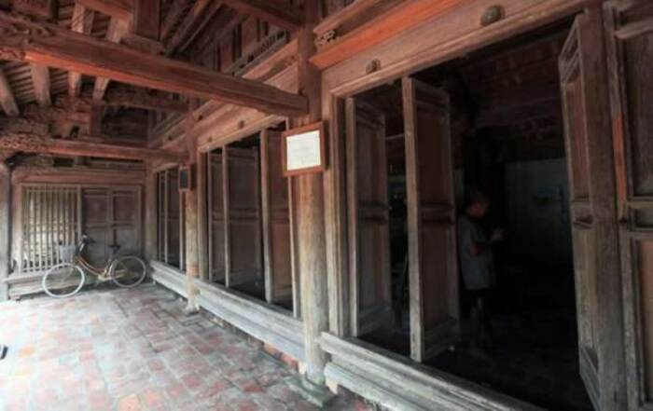
GIẢI NGHĨA TỪ
Thanh dưới của khung cửa ra vào, thường chỉ có ở nhà gỗ hoặc nhà tranh
Ngưỡng cửa

Slide 13
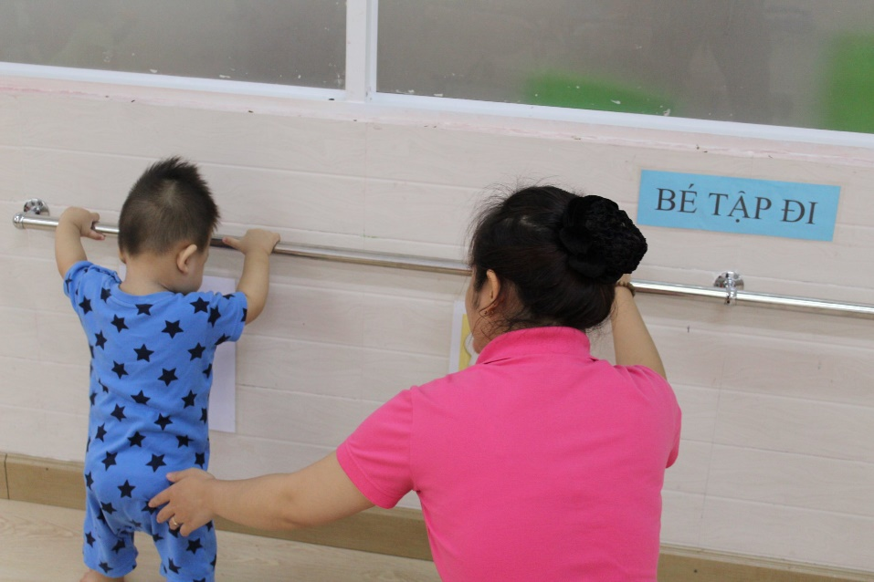
GIẢI NGHĨA TỪ
Bám vào vật gì đó để đi cho vững
Đi men

Slide 14





Yêu cầu
Luyện đọc trong nhóm
Phân công đọc theo đoạn.
Tất cả thành viên đều đọc.
Giải nghĩa từ cùng nhau.
Tiêu chí đánh giá
Đọc đúng.
Đọc to, rõ.
Đọc ngắt, nghỉ đúng chỗ.

Slide 15





LUYỆN ĐỌC TOÀN BÀI
Tiêu chí đánh giá
Đọc đúng.
Đọc to, rõ.
Đọc ngắt, nghỉ đúng chỗ.

Slide 16
Ngưỡng cửa
Nơi ấy ai cũng quen
Ngay từ thời tấm bé
Khi tay bà, tay mẹ
Còn dắt vòng đi men.
Nơi bố mẹ ngày đêm
Lúc nào qua cũng vội
Nơi bạn bè chạy tới
Thường lúc nào cũng vui.
Nơi ấy đã đưa tôi
Buổi đầu tiên đến lớp
Nay con đường xa tắp
Vẫn đang chờ tôi đi.
Nơi ấy ngôi sao khuya
Soi vào trong giấc ngủ
Ngọn đèn khuya bóng mẹ
Sáng một vầng trên sân.
(Vũ Quần Phương)

Slide 17








Slide 18





CÙNG TÌM HIỂU
“Nơi ấy” trong bài thơ chỉ cái gì?
"Nơi ấy" đã chứng kiến những điều gì trong cuộc sống của bạn nhỏ?
Theo em, hình ảnh “con đường xa tắp” muốn nói đến điều gì?
Ngưỡng cửa đã nhắc bạn nhỏ nhớ tới những ai, giúp bạn nhỏ cảm nhận điều gì về những người đó?

Slide 19


TRÒ CHƠI:

Slide 20





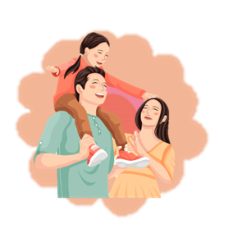
Học tiếp
Cây gia đình của chúng ta đã nở hoa rồi đấy các em, bây giờ cô và các em sẽ cùng nhau thu hoạch những bông hoa yêu thương này nhé! Những để nhận được những bông hoa đó, các em phải trả lời được các câu hỏi ẩn chứa trong các bông hoa. Chúng ta cùng bắt đầu nhé!
Notes:
Bấm vào từng bức ảnh để đến câu hỏi

Slide 21


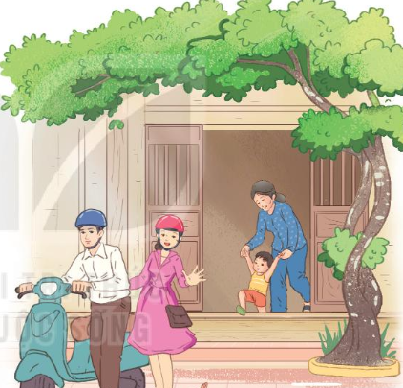
“Nơi ấy” trong bài thơ chỉ cái gì?
“Nơi ấy” trong bài thơ chỉ ngưỡng cửa – nơi gợi lên bao kỉ niệm của bạn nhỏ

Slide 22

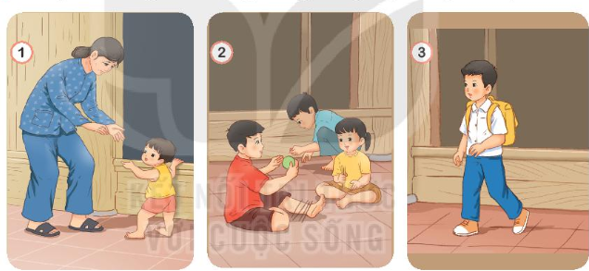

Nơi ấy" đã chứng kiến những điều gì trong cuộc sống của bạn nhỏ?
Tập đi
Bạn bè tới chơi
Ngày đầu tiên đi học

Slide 23

Theo em, hình ảnh “con đường xa tắp” muốn nói đến điều gì?
a. Hành trình học tập còn dài lâu
b. Nhiều điều mới mẻ chờ đón em ở phía trước
c. Đường đến tương lai còn xa
d. Nêu ý kiến khác của em.

Slide 24

Ngưỡng cửa đã nhắc bạn nhỏ nhớ tới những ai, giúp bạn nhỏ cảm nhận điều gì về những người đó?
Ngưỡng cửa đã nhắc bạn nhỏ nhớ tới:
- Bà, bố và mẹ: Giúp bạn ấy cảm nhận được tình yêu thương, sự chăm sóc mà gia đình dành cho mình
- Bạn bè: Giúp bạn ấy cảm nhận được niềm vui khi có các bạn

Slide 25

Học thuộc 3 khổ thơ đầu
Nơi ấy ai cũng quen
Ngay từ thời tấm bé
Khi tay bà, tay mẹ
Còn dắt vòng đi men.
Nơi bố mẹ ngày đêm
Lúc nào qua cũng vội
Nơi bạn bè chạy tới
Thường lúc nào cũng vui.
Nơi ấy đã đưa tôi
Buổi đầu tiên đến lớp
Nay con đường xa tắp
Vẫn đang chờ tôi đi.

Slide 26



Nội dung chính của bài đọc là gì?
Bài thơ nói về ngưỡng cửa ngôi nhà. Đây chính là nơi chứng kiến tất thảy mọi hoạt động của gia đình. Từ khi con lớn lên, con học tập, vui chơi cho tới cả khi vào giấc ngủ, ngưỡng cửa vẫn ở cạnh, song hành cùng gia đình mình.

Slide 27
LIÊN HỆ BẢN THÂN
Nêu cảm nghĩ của em khi đọc bài thơ?

Slide 28


Slide 29
Ngưỡng cửa
Nơi ấy ai cũng quen
Ngay từ thời tấm bé
Khi tay bà, tay mẹ
Còn dắt vòng đi men.
Nơi bố mẹ ngày đêm
Lúc nào qua cũng vội
Nơi bạn bè chạy tới
Thường lúc nào cũng vui.
Nơi ấy đã đưa tôi
Buổi đầu tiên đến lớp
Nay con đường xa tắp
Vẫn đang chờ tôi đi.
Nơi ấy ngôi sao khuya
Soi vào trong giấc ngủ
Ngọn đèn khuya bóng mẹ
Sáng một vầng trên sân.
(Vũ Quần Phương)

Slide 30

Notes:
Thiết kế: Hương Thảo – zalo 0972115126

Slide 31
LỜI CẢM ƠN
Chân thành cảm ơn quý thầy cô đã sử dụng tài liệu. Mong quý thầy cô sử dụng tài liệu nội bộ và không chia sẻ đi các trang mạng xã hội nhé!
Mong rằng tài liệu này sẽ giúp quý thầy cô gặt hái được nhiều thành công trong sự nghiệp trồng người.
Trong quá trình soạn bài có lỗi nào mong quý thầy cô phản hồi lại Zalo hoặc FB giúp em.
Zalo duy nhất của em: 0972.115.126 (Hương Thảo). Các nick khác ngoài nick này đều là giả mạo.
Facebook: https://www.facebook.com/huongthaoGADT

